Slide 1
ПОЧЕМУ НЕ РАЗВИТЫ МЕТАЛЛИЧЕСКИЕ ВКЛАДЫ? Ассоциация банков России. Пятая межбанковская юридическая конференция «Правовая неопределенность и юридические риски в банковскоЙ пракТике». Москва, 29 ноября 2018 года
Кирилл Молодыко, ведущий научный сотрудник Института права и развития ВШЭ-СКОЛКОВО НИУ «Высшая школа экономики», кандидат юридических наук kmolodyko@hse.ru

Slide 2
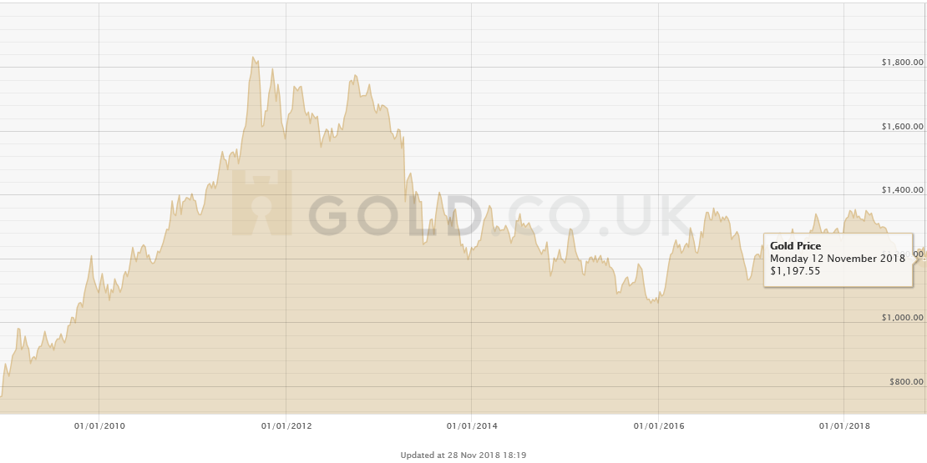
МИРОВЫЕ ЦенЫ на ЗОЛОТО, долларов США за 1 тройскую унцию (31.1 гр.) ноябрь 2009-ноябрь 2019

Slide 3
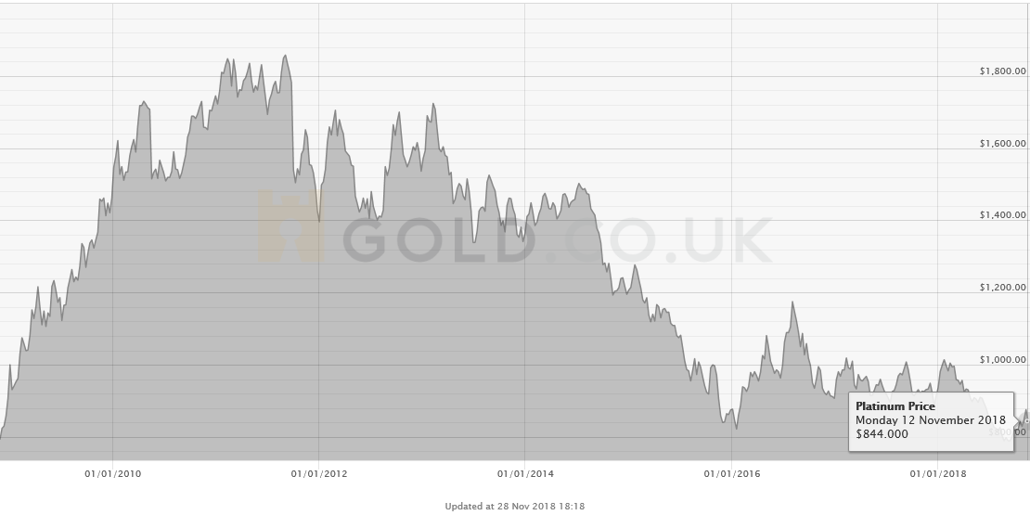
МИРОВЫЕ ЦЕНЫ на серебро, долларов США за 1 тройскую унцию (31.1 гр.) ноябрь 2009-ноябрь 2019

Slide 4
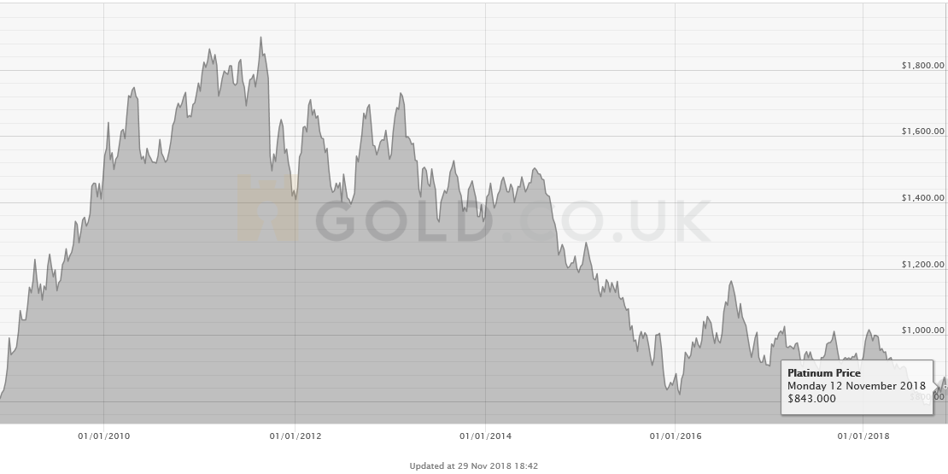
МИРОВЫЕ ЦЕНЫ на ПЛАТИНУ, долларов США за 1 тройскую унцию (31.1 гр.) ноябрь 2009-ноябрь 2019

Slide 5
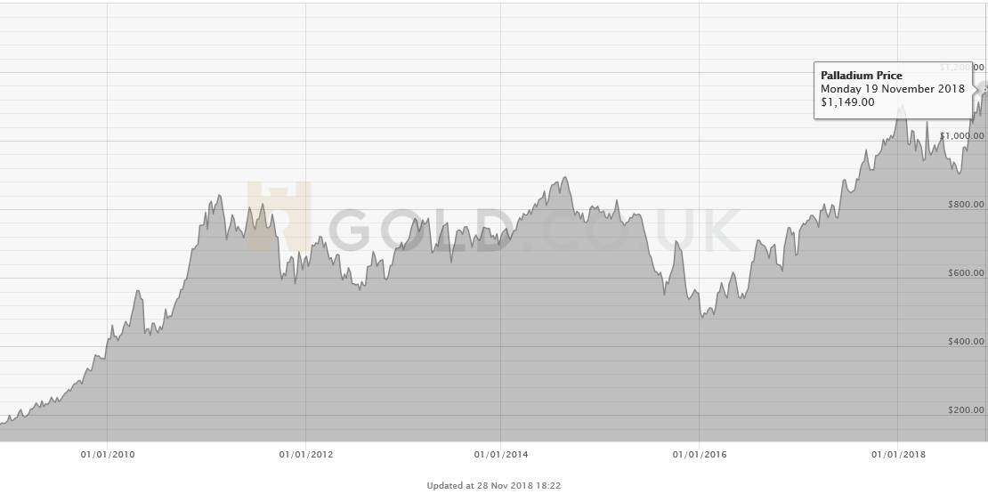
МИРОВЫЕ ЦЕНЫ на ПАЛЛАДИЙ, долларов США за 1 тройскую унцию (31.1 гр.) ноябрь 2009-ноябрь 2019

Slide 6
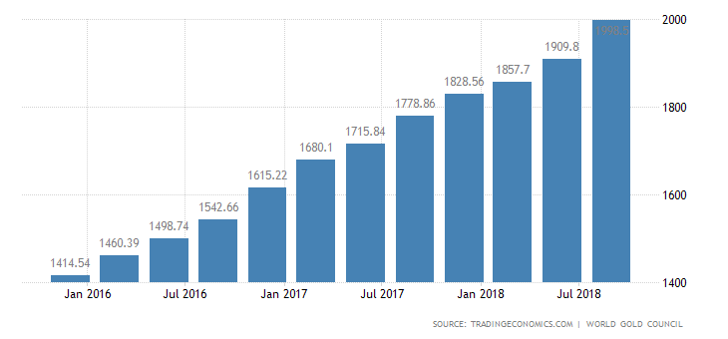
ГОСУДАРСТВО ЖЕЛАЕТ, ЧТОБЫ ФИЗИЧЕСКОЕ ЗОЛОТО КОПИЛО ОНО, А НЕ ЧАСТНЫЕ СУБЪЕКТЫ. ДИНАМИКА ИЗМЕНЕНИЯ РЕЗЕРВОВ РОССИИ В ЧАСТИ ЗОЛОТА, январь 2016- ноябрь 2018, тонны

Slide 7
золотые резервы центральных банков в тоннах, МИРОВЫЕ ЛИДЕРЫ, сентябрь 2018 г.
UNITED STATES 8133.46
GERMANY 3369.80
ITALY 2451.80
FRANCE 2436.00
RUSSIA 1998.50
CHINA 1842.60
SWITZERLAND 1040.00
JAPAN 765.20
NETHERLANDS 612.50
INDIA 573.10
Источник :
https://tradingeconomics.com/russia/gold-reserves

Slide 8
ЛИНЕЙКА ПРОДУКТОВ В БАНКОВСКИХ МЕТАЛЛАХ
Эксперты, опрошенные РБК, отмечают, что депозиты в драгоценных металлах, по сути, являются альтернативой традиционным способам инвестирования в золото или серебро — счетам ответственного хранения, обезличенным металлическим счетам (ОМС) и инвестиционным монетам. Счет ответственного хранения подразумевает, что клиент приносит в банк слитки драгоценных металлов, арендует для них ячейку и оставляет металл на хранение банку. Никаких процентов по этому счету не начисляется, банк просто хранит слитки. При оформлении ОМС клиент покупает у банка драгоценный металл, но по факту этот актив нигде не хранится и существует только на бумаге. То есть такой счет не привязан к конкретным физическим слиткам. Выплата процентов по ним возможна, только если это предусматривает договор клиента с банком. Инвестиционные монеты выпускаются центробанками разных стран и являются средствами сбережения или накопления. Цены на такие монеты привязаны к биржевой стоимости золота, которая определяется на Лондонской бирже металлов. Приобрести эти монеты можно либо в банках, либо у дилеров. Источник Л.Петухова Золотой вклад: зачем нужны
банковские
депозиты в драгоценных металлах РБК 18.07.2017 г. https://www.rbc.ru/money/18/07/2017/596dfc269a794762839fe2a3

Slide 9
ОБОРОТ СЛИТКОВ
Существует НДС при: снятии слитка с металлического счета (кроме внесенного ранее на счет), покупке слитка с его физической поставкой.
Но нет НДС при продаже слитка банку. Это делает бессмысленным приобретение физических банковских слитков в России для последующего внесения на металлический счет или депозит.
Аналогично экономически нет смысла покупать в российских банках безналичное золото на свой счет или депозит, если инвестор видит себя в будущем владельцем физического слитка.
Российские инвесторы приобретают слитки в странах, где нет НДС как при покупке, так и при продаже слитка, в частности на Ближнем Востоке.
Банковский оборот металлов, по сути, вытолкнут в нишу чисто спекулятивных обезличенных металлических счетов (ОМС). По сути, клиент может разве что спекулировать чисто виртуальными «металлами».

Slide 10
НЕЯСНО, КАК РАССЧИТЫВАТЬ НДФЛ С ИНВЕСТИЦИОННОГО ДОХОДА, СВЯЗАННОГО С ОБОРОТОМ БЕЗНАЛИЧНЫХ МЕТАЛЛОВ
Представим, что клиент купил безналичное золото :
В феврале 2014 года - 10 унций за 13310 долларов США, формально за 462655 рублей;
в июле 2016 года - 10 унций за 13410 долларов США, формально за 844025 рублей
В ноябре 2018 году он продает с этого металлического счета 10 унций за 12230 долларов США, формально за 813295 рублей.
Какие именно унции он продал: купленные в 2014 или в 2016 году? Есть ли обязательство по НДФЛ? Является ли банк налоговым агентом? (При этом цена 1 унции в ноябре 2018 года в рублях намного выше, чем в феврале 2014 года, но в долларах США- наоборот, ниже).

Slide 11
НДФЛ
Доход в виде процентов по договору обезличенного металлического счета в драгоценном металле (ОМС)
Вклад в драгоценные металлы не является денежным вкладом, поэтому доходы в виде процентов по таким вкладам (если договором предусмотрено начисление процентов) облагаются НДФЛ в полном объеме по ставке 13% (для резидентов) или 30% (для нерезидентов) (ст.224 НК РФ).
При продаже драгоценных металлов, находящихся на ОМС, их владелец должен самостоятельно исчислить и уплатить НДФЛ, а также подать в налоговую инспекцию по месту своего учета налоговую декларацию по форме 3-НДФЛ. Исключение составляет доход от продажи драгметаллов, находящихся в вашей собственности три года и более, — в данном случае налог платить не нужно. Но даже если менее 3 лет, есть право воспользоваться имущественным налоговым вычетом ( ст. ст. 217, 220,228, 229 НК РФ). НК РФ).
https://zakonius.ru/nalogi/kogda-bank-uderzhivaet-ndfl-s-vyplat-klientu

Slide 12
ВЗЫСКАНИЕ НАЛОГОВ - НА ОБЩИХ ОСНОВАНИЯХ
Для целей администрирования налогов счета, открытые в банках на основании договора банковского счета в драгоценных металлах, приравнены к расчетным текущим и иным счетам, открытым на основании договора банковского счета. В частности, предусмотрена возможность взыскивать налоги со счетов и вкладов в драгметаллах (Федеральный закон от 27 ноября 2017 г. № 343-ФЗ « О внесении изменений и дополнений в части первую и вторую Налогового кодекса Российской Федерации».
Взыскание налога с "металлических" счетов организации или ИП производится исходя из эквивалентной сумме платежа в рублях стоимости драгоценных металлов, которая определяется исходя из учетной цены на драгметаллы, установленной ЦБ РФ на дату их продажи. При взыскании налога со счетов в драгметаллах налоговый орган наряду с поручением на перечисление налога направляет банку поручение на продажу не позднее следующего дня драгоценных металлов налогоплательщика (налогового агента) в размере, необходимом для исполнения поручения на перечисление налога. Расходы, связанные с такой продажей, осуществляются за счет налогоплательщика (налогового агента).
С "металлических" счетов физлиц, не являющихся ИП, задолженности по налогам будут взыскивать так же, как с их прочих счетов – исключительно в судебном порядке.
Источник ГАРАНТ.РУ http://www.garant.ru/news/1151420/#ixzz5YAIV3Xen
30.11.2017 года
Также см. поправки в статьи 80-81 Федерального закона от 2 октября 2007 года N 229-ФЗ "Об исполнительном производстве"

Slide 13
АРЕСТ НА МЕТАЛЛЫ
Новая редакция ч. 2 ст. 27 Федерального закона "О банках и банковской деятельности». При наложении ареста на денежные средства (драгоценные металлы), находящиеся на счетах и во вкладах, или на остаток электронных денежных средств кредитная организация незамедлительно по получении решения о наложении ареста прекращает расходные операции по данному счету (вкладу) в пределах денежных средств (драгоценных металлов), на которые наложен арест, а также перевод электронных денежных средств в пределах величины остатка электронных денежных средств, на которые наложен арест.

Slide 14
ВЗЫСКАНИЕ МЕТАЛЛОВ
ч. 3 ст. 69 Федерального закона от 2 октября 2007 года N 229-ФЗ "Об исполнительном производстве».
Взыскание на имущество должника по исполнительным документам обращается в первую очередь на его денежные средства в рублях и иностранной валюте и иные ценности, в том числе находящиеся на счетах, во вкладах или на хранении в банках и иных кредитных организациях, за исключением денежных средств и драгоценных металлов должника, находящихся на залоговом, номинальном, торговом и (или) клиринговом счетах. Взыскание на денежные средства должника в иностранной валюте обращается при отсутствии или недостаточности у него денежных средств в рублях. Взыскание на драгоценные металлы, находящиеся на счетах и во вкладах должника, обращается при отсутствии или недостаточности у него денежных средств в рублях или иностранной валюте в соответствии с частью 3 статьи 71 настоящего Федерального закона. (Аналогично изменен п. 1 ч. 4 ст. 77 этого же закона)

Slide 15
СРЕДСТВА НА МЕТАЛЛИЧЕСКИх СЧЕТАХ (ДЕПОЗИТАХ) НЕ ГАРАНТИРУЮТСЯ АСВ
Хотя Минфин РФ еще в 2012 году вносил законопроект о том, чтобы указанные суммы гарантировались АСВ. И даже само АСВ не было против Источник http://www.banki.ru/news/lenta/?id=4047234
Но ничего не изменилось

Slide 16
ИЗМЕНИЛА ЛИ ЧТО-ТО РЕФОРМА О ФИНАНСОВЫХ СДЕЛКАХ В ПРАВОВОМ РЕЖИМЕ ОБОРОТА МЕТАЛЛОВ НА СЧЕТАХ (ДЕПОЗИТАХ)
Принципиально нет. Просто была введена в ГК РФ существующая практика. Поэтому реформа финсделок не могла повлиять и не повлияла на привлекательность такого способа инвестирования ни в лучшую, ни в худшую сторону. Так, на сайте Сбербанка выставлен предлагаемый для подписания клиентурой типовой договор обезличенного металлического счета в редакции еще сентября 2015 года – оказалось, что его даже не нужно корректировать.
Правда, в 2018 году Сбербанком внесены некоторые изменения в Условия размещения металлов
https://www.sberbank.ru/ru/person/investments/omsc

Slide 17
Реформа финсделок
Статья 844.1. Особенности договора банковского вклада в драгоценных металлах
1. По договору банковского вклада, предметом которого является драгоценный металл определенного наименования (вклад в драгоценных металлах), банк обязуется возвратить вкладчику имеющийся во вкладе драгоценный металл того же наименования и той же массы либо выдать денежные средства в сумме, эквивалентной стоимости этого металла, а также выплатить предусмотренные договором проценты.
2. Договор банковского вклада в драгоценных металлах должен содержать обязательное указание на наименование драгоценного металла, размер процентов по вкладу и форму их получения вкладчиком, а также порядок расчета суммы денежных средств, подлежащих выдаче, если возможность такой выдачи предусмотрена договором.
3. Если иное не установлено законом или не вытекает из существа обязательства, к отношениям по договору банковского вклада в драгоценных металлах применяются правила о вкладах, предусмотренные настоящим Кодексом, в том числе правила абзаца седьмого пункта 1 статьи 64 настоящего Кодекса.
4. К отношениям по договору банковского вклада в драгоценных металлах правила пункта 1 статьи 840 настоящего Кодекса об обеспечении возврата вкладов граждан путем осуществляемого в соответствии с законом страхования вкладов физических лиц не применяются, о чем гражданин должен быть уведомлен в письменной форме до заключения договора банковского вклада в драгоценных металлах, а банк должен получить от гражданина подтверждение того, что такое уведомление было совершено.

Slide 18
Реформа финсделок
Статья 859.1. Особенности договора банковского счета в драгоценных металлах
1. По договору банковского счета в драгоценных металлах банк обязуется принимать и зачислять поступающий на счет, открытый клиенту (владельцу счета), драгоценный металл, а также выполнять распоряжения клиента о его перечислении на счет, о выдаче со счета драгоценного металла того же наименования и той же массы либо о выдаче на условиях и в порядке, которые предусмотрены договором, денежных средств в сумме, эквивалентной стоимости этого металла.
Порядок осуществления операций по банковскому счету в драгоценных металлах регулируется законом, а также установленными в соответствии с ним банковскими правилами.
2. Договор банковского счета в драгоценных металлах должен содержать обязательное указание на наименование драгоценного металла, а также порядок расчета суммы денежных средств, подлежащих выдаче со счета, если возможность их выдачи предусмотрена договором.
3. Если иное не установлено законом, установленными в соответствии с ним банковскими правилами или не вытекает из существа счета, к отношениям по договору банковского счета в драгоценных металлах, а также к отношениям, возникающим при проведении операций по счету, применяются правила о счетах, предусмотренные настоящим Кодексом, в том числе правила абзаца седьмого пункта 1 статьи 64 настоящего Кодекса.
К отношениям по договору банковского счета в драгоценных металлах правила пункта 1 статьи 840 настоящего Кодекса об обеспечении возврата вкладов граждан путем осуществляемого в соответствии с законом страхования вкладов физических лиц не применяются, о чем клиент-гражданин должен быть уведомлен в письменной форме до заключения договора банковского счета в драгоценных металлах, а банк должен получить от гражданина подтверждение того, что такое уведомление было совершено.
4. Совместный счет, номинальный счет, публичный депозитный счет и иные виды банковских счетов, предусмотренных законом, могут быть счетами в драгоценных металлах.";

Slide 19
НА ЧЕМ ОБЪЕКТИВНО МОЖЕТ БЫТЬ ОСНОВАНО НЕДОВОЛЬСТВО КЛИЕНТОВ?
Котировки покупки и продажи металла определяет банк в одностороннем порядке
Банк может установить тарифы (комиссии) и прописывает в договоре право их изменять и в будущем
Пример - Сбербанк. Банк вправе:
3.2.1.2. изменять действующие Тарифы, взимаемые за совершение операций по ОМС, и/или устанавливать новые Тарифы;
3.2.1.3. изменять действующие Условия и/или устанавливать новые Условия;
Пример Сбербанка приведен здесь чисто как условный. Это не означает, что политика других российских банков иная! По сути, клиент никак не может повлиять на то, по какой цене и с какой комиссией банк в будущем купит у него металл.

Slide 20
КАК ПОВЫСИТЬ ПРИВЛЕКАТЕЛЬНОСТЬ МЕТАЛЛИЧЕСКИХ СЧЕТОВ и ВКЛАДОВ (ДЕПОЗИТОВ) ?
НА УРОВНЕ БАНКА:
1. ЧЕТКИЕ ПРАВИЛА ОПРЕДЕЛЕНИЯ КОТИРОВОК ПОКУПКИ И ПРОДАЖИ
2. ЧЕТКИЕ И НЕИЗМЕННЫЕ НА БУДУЩЕЕ СТАВКИ КОМИССИЙ
3. ЧЕСТНЫЕ ПРАВИЛА ЭКСПЕРТИЗЫ СЛИТКОВ
НА УРОВНЕ ГОСУДАРСТВА:
1. СПРАВЕДЛИВЫЕ ПРАВИЛА НДС (в отношении оборота физического золота по счетам и вкладам)
2. ГАРАНТИИ АСВ
3. ПОНЯТНЫЕ ПРАВИЛА НАЛОГООБЛОЖЕНИЯ ДОХОДОВ НДФЛ

Slide 21
СПАСИБО ЗА ВНИМАНИЕ

